Slide 1
ASSIGNMENT 2 REPORT DESIGN NETWORK
Teacher: Le Bao Thinh
Computer Networking 2022-2023

Slide 2
2.2 Giải pháp
Mạng chính của toà nhà H6 kết nối tất cả các máy và các thiết bị tới server, dùng dịch vụ được cung cấp từ server để đi ra ngoài Internet. - Mạng này được chia làm 8 LAN nhỏ (8 VLAN) trong đó: 7 VLAN cho 7 tầng từ 1-7. - Riêng Sensors và Camera sẽ có VLAN riêng.
- Hành lang mỗi tầng sẽ có Camera giám sát, có Switch riêng. - Mỗi tầng từ tầng 2 đến tầng 5 có 6 phòng nhỏ, 3 phòng lớn. Mỗi tầng Có Access Point kết nối các thiết bị Sensors, và 1 máy tính kết nối với Switch chung mỗi tầng. - Tầng 6 và 7 ngoài phòng 2 lớn và 4 phòng nhỏ, mỗi tầng sẽ có thêm 6 Computer room, gồm 32 máy kết nối với Switch của Computer room, đồng thời có một Access point kết nối với Air Condition. Switch của Computer room kết nối với Switch chung mỗi tầng. - Tầng 1 ngoài 3 phòng lớn và 6 phòng nhỏ, sẽ có thêm Server room và Admin room, có Access point kết nối tới Switch riêng mỗi phòng. Trong đó Admin room gồm 10 máy cũng kết nối với Switch riêng đó. - Switch chung mỗi tầng sẽ kết nối với Switch chính.

Slide 3
﻿3 Tính toán các thông số
﻿3.1 Storage capacity
﻿3.2 Throughput

Slide 4
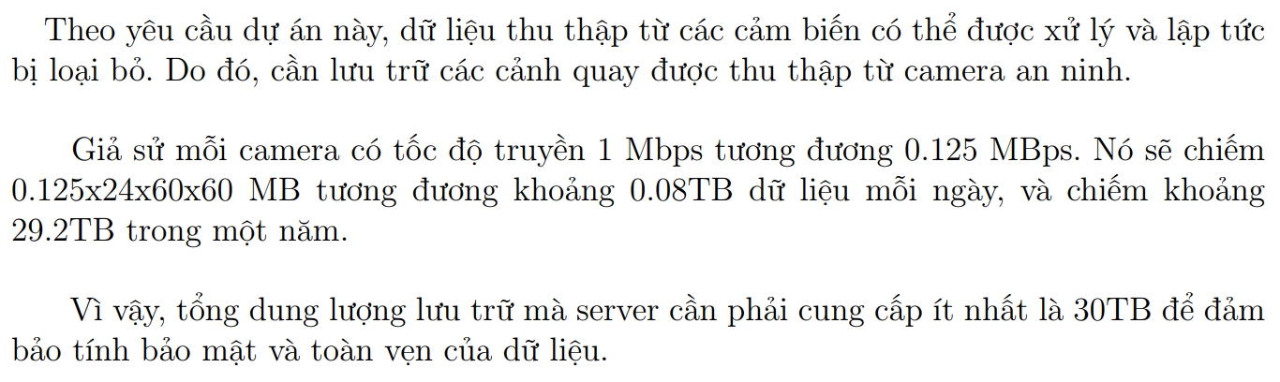
3.1 ﻿Storage capacity

Slide 5
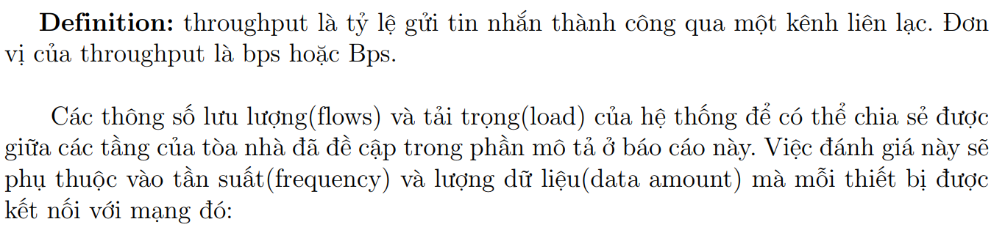
3.2 ﻿﻿Throughput

Slide 6
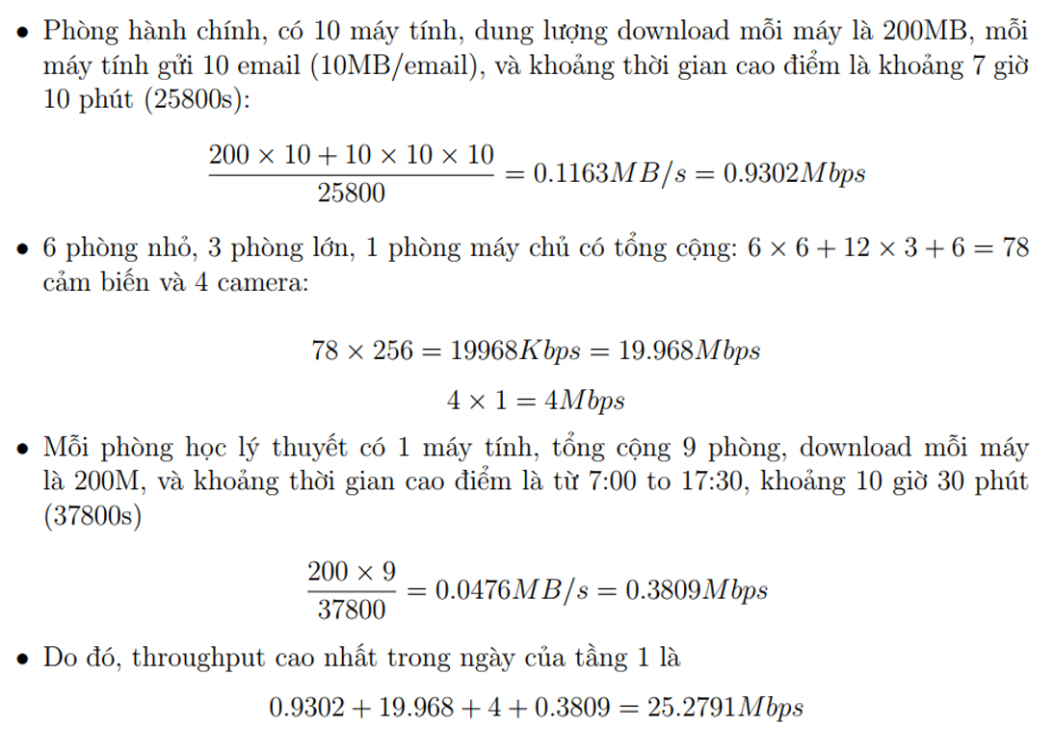
Tầng 1

Slide 7
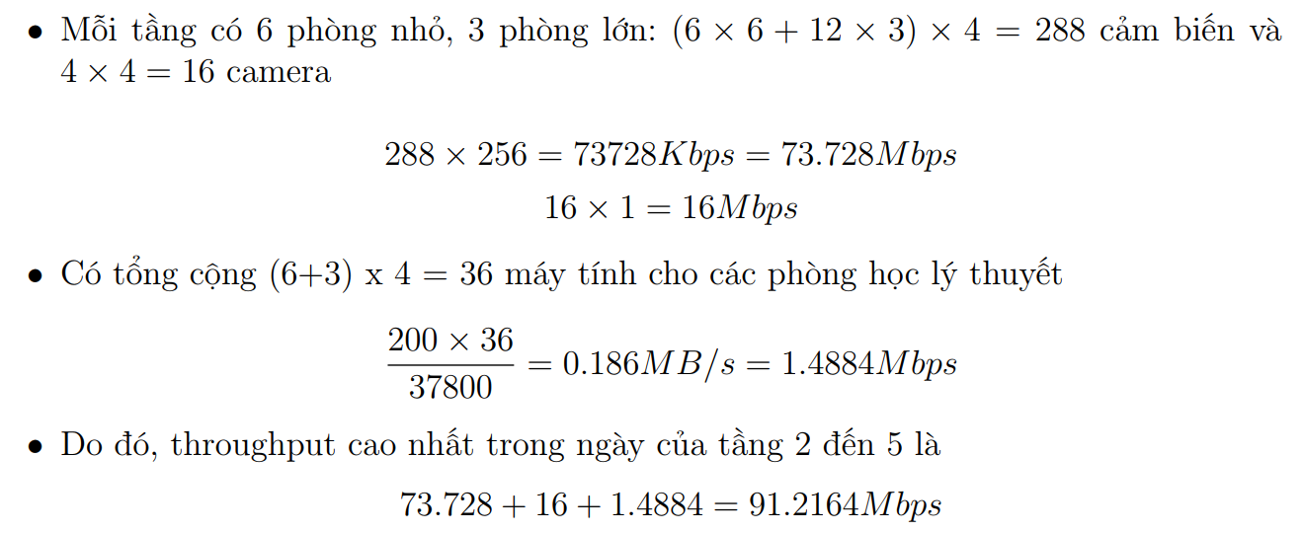
Tầng 2 - 5

Slide 8
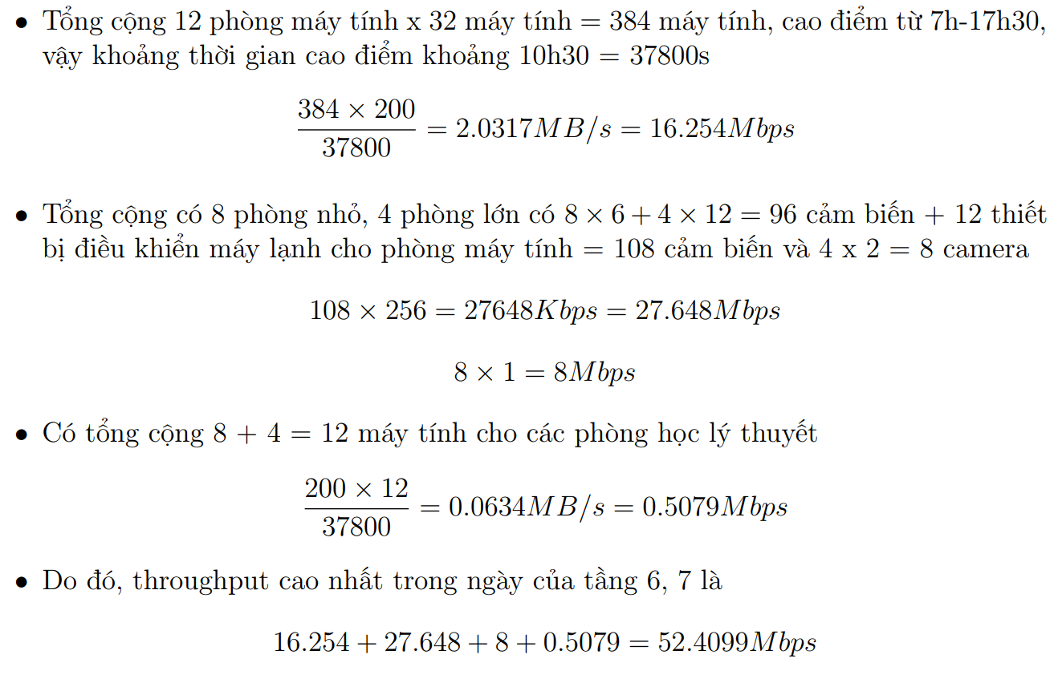
Tầng 6,7

Slide 9
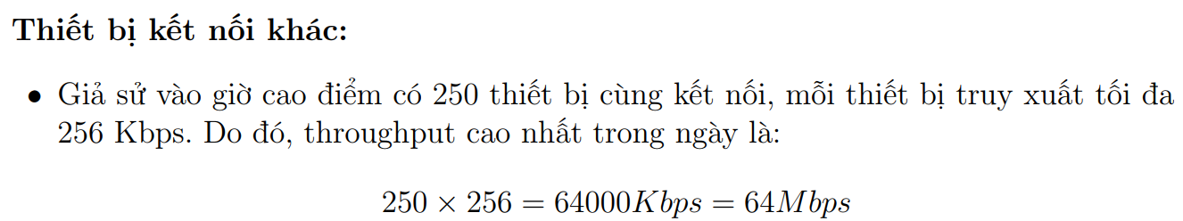
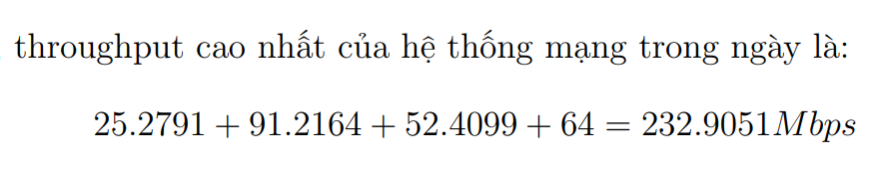
Ngoài ra
Kết luận

Slide 10
﻿4. Sơ đồ thiết kế
﻿4.1 IP Diagram
﻿4.2 Physical Design
﻿4.3 Logical Design

Slide 11
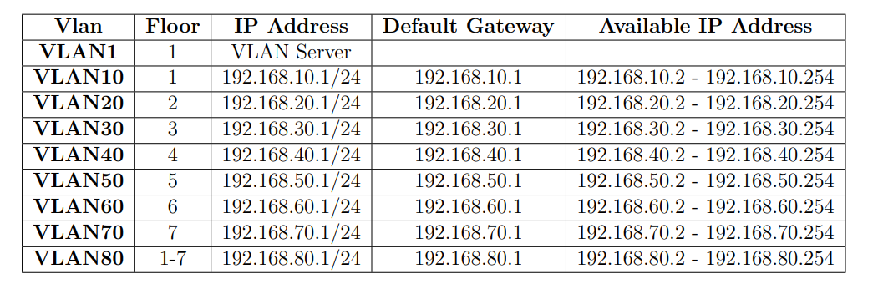
Hệ thống mạng được chia làm 3 Level:
1. Final Router và Internet.
2. Main Switch của toà nhà.
3. Vlan Network các tầng.
IP Diagram

Slide 12
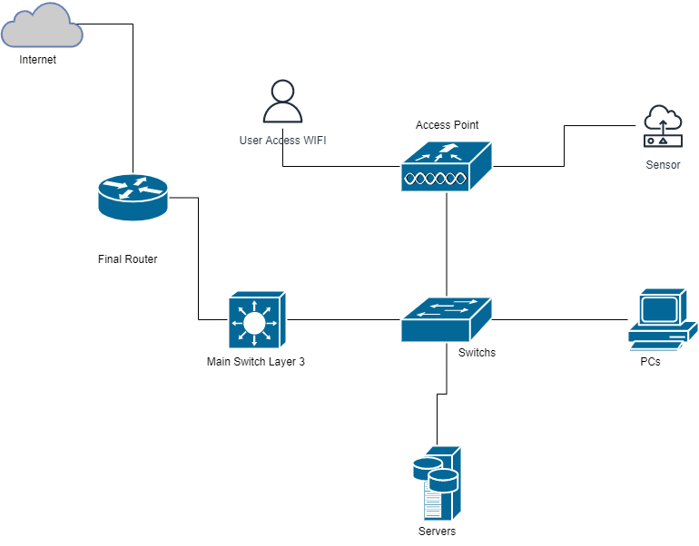
Physical Design

Slide 13
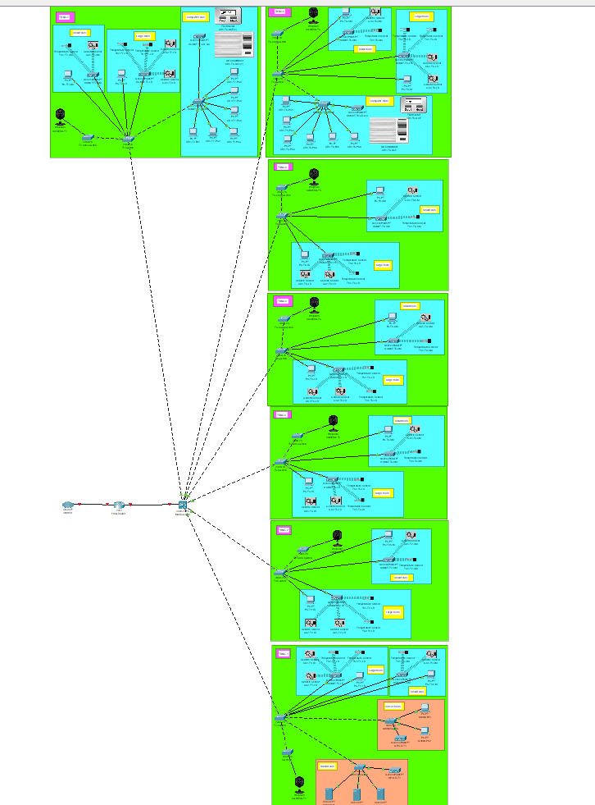
Logical Design

Slide 14
5.﻿Thiết bị sử dụng và chi phí dự tính
﻿5.1 Thiết bị sử dụng
﻿5.2 Chi phí dự tính

Slide 15
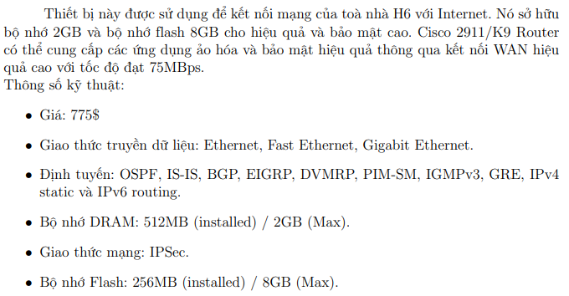
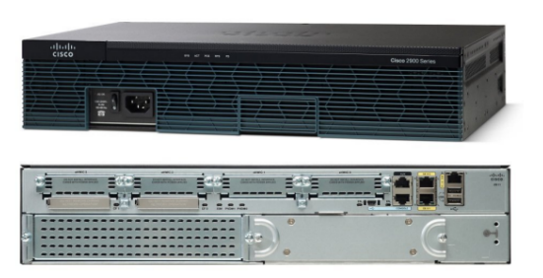
﻿5.1 Thiết bị sử dụng
Cisco 2911 Router - SEC/K9

Slide 16
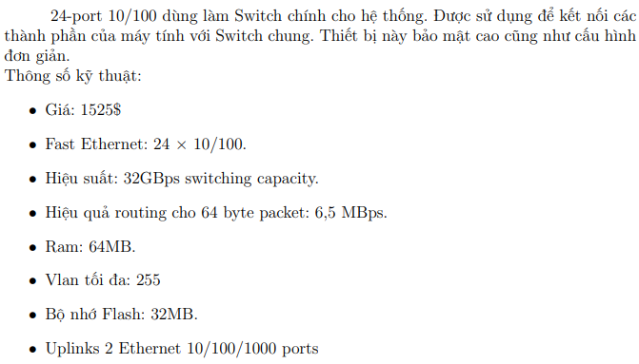
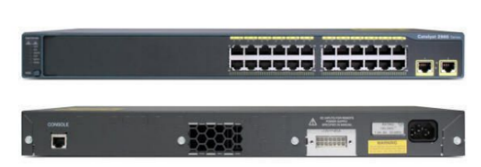
﻿5.1 Thiết bị sử dụng
Cisco WS-C2960-24TT-L Switch

Slide 17
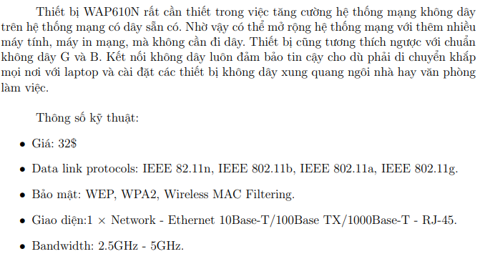
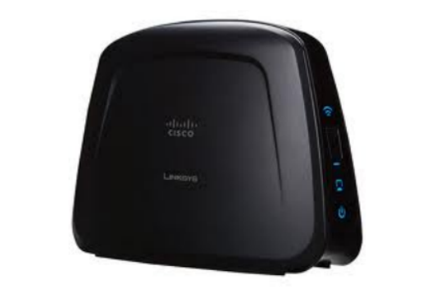
﻿5.1 Thiết bị sử dụng
Cisco-Linksys WAP610N Wireless-N Access Point with Dual-Band

Slide 18
5.2 Chi phí dự tính
Với tổng chi phí dự kiến(không bao gồm cáp) là
18 X 1.525 + 775 + 18 X 32 = 28.801 USD.
(Đây chỉ là số lượng thiết bị sử dụng trong mô phỏng thiết kế dự án)

Slide 19
Demo bằng Cisco Packet Tracer

